Slide 1

Модуль 5. Миграции
Занятие №8

Slide 2
1. Что такое миграции?

Slide 3
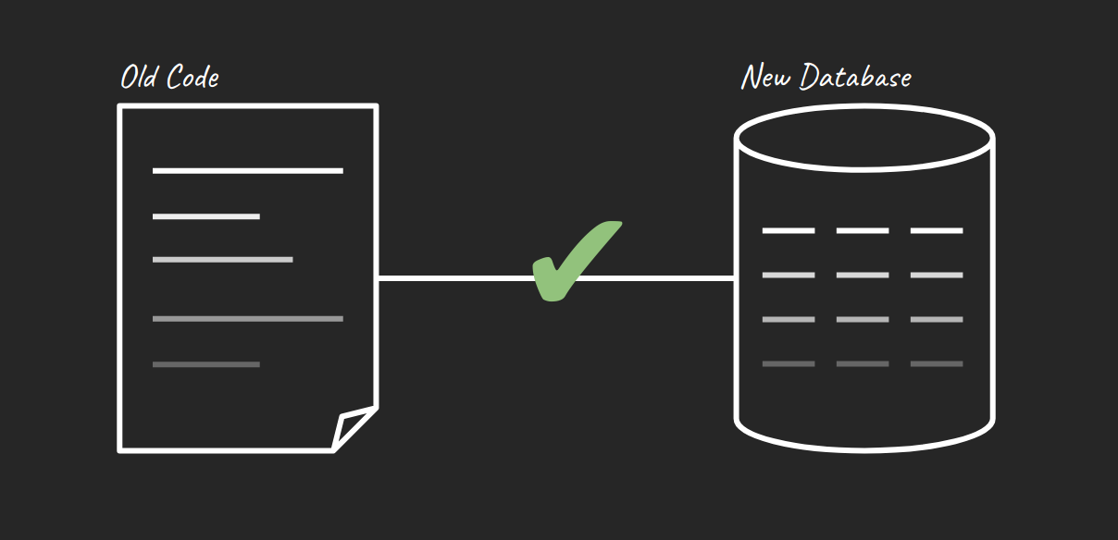
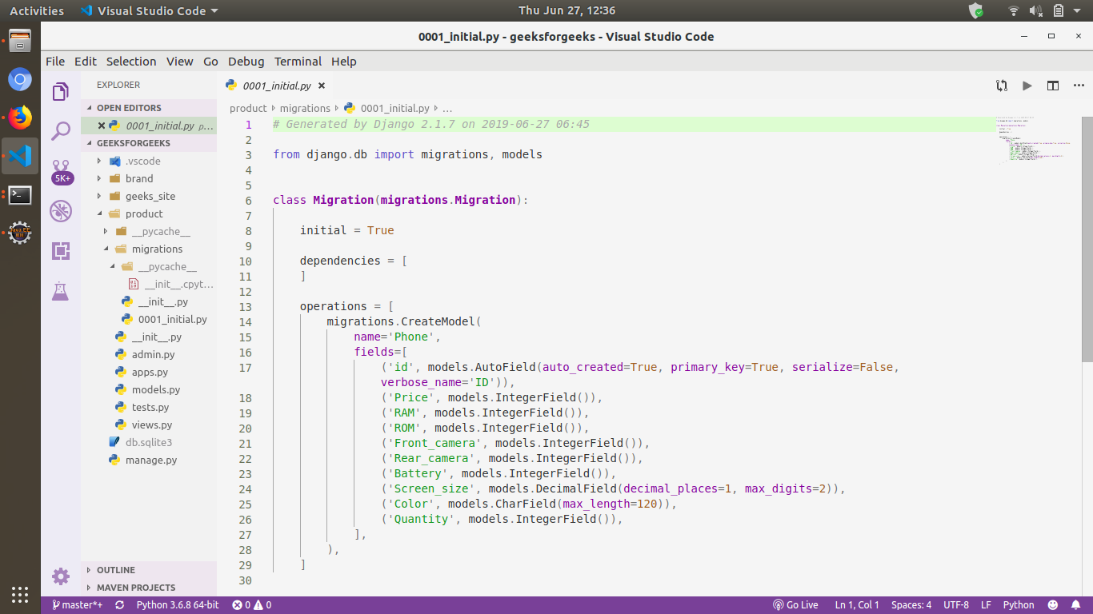
1. Что такое миграции?
Миграция — это программа, создающая в базе данных все необходимые для работы.
Модели структуры (таблицу, поля, индексы, правила и связи) или модифицирующая.
И, если модель, на основе которой она была сгенерирована, изменилась.
При выполнении миграция генерирует SQL-код, формирующий эти структуры
И ’’понимаемый” СУБД, указанной в настройках проекта.
Практически всегда миграции генерируются самим Django по запросу разработчика. Писать свои собственные миграции приходится крайне редко.

